Slide 1
NEWS Case
Bruk både NEWS kort og kurve i arbeid med caset. Jobb gjerne sammen to og to
Dette bildet av Ukjent forfatter er lisensiert i henhold til CC BY-NC.

Slide 2
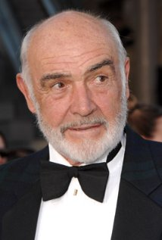
Case 1.
Arne 84 år gammel, innlegges i dag kommunal øyeblikkelig hjelp med mistenkt gastroenteritt. Han har vært syk i 1 ukes tid og har ikke klart å ta til seg noe næring de siste tre dagene. Han har hatt oppkast og diare mange ganger pr dag og isoleres derfor ved innkomst. Ved ankomst til avdelingen er RF: 23, Spo2: 97 puls: 98, Blodtrykk: 138/82, temp 38.5, han er klar og orientert, men virker medtatt.
Beregn NEWS -score. Og før inn i kurve
Hvilke tiltak iverksetter du for Arne?

Slide 3
Fasit :
ABCDE-undersøkelse .
NEWS score er 4.
Når ta nye målinger: 4-6 time eller vurder når nye målinger skal tas.
Respons etter NEWS score: Ansvarlig sykepleier vurderer behov for kliniske tiltak og legevurdering.
Vurder alltid vitale parametere mot normal NEWS og/eller forrige måling
Vurder alltid tiltak opp mot behandlingsavklaring og kunnskap om den enkelte pasient.

Slide 4
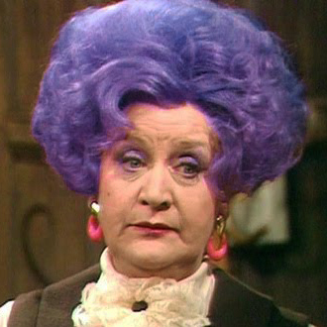
Case 2
Tale er 91 år gammel og har langtidsplass på ett bo og omsorgssenter. Hun har diagnosene hjertesvikt, demens og osteoporose.
Du har nattevakt og går inn til henne når hun ringer på klokka. Når du kommer inn ser du straks at hun er svært tung i pusten. Hun snakker med stor taledyspnoe, har et stirrende blikk og virker svært engstelig. Hun sier noe om at hun har stikkende smerter i brystet.
Du sørger for ABCDE og registrerer følgende målinger: RF 44, SPO₂ 68 %.
Beregn NEWS score. Hvilke tiltak setter du inn for Tale?
Dette bildet av Ukjent forfatter er lisensiert i henhold til CC BY-SA.

Slide 5
Fasit:
ABCDE.
A: Hun har frie luftveier.
B: RF 44, SPO2 68 %. Dette gir en samlet NEWS score på 6. Og score 3 i to parametere
Ikke gå videre på C før det er satt i gang tiltak mot B.
Når ta nye målinger: Minimum en gang i timen eller vurder når nye målinger skal tas.
Respons etter NEWS score: Vurder sepsis ved 2 eller flere q-sofa kriterier. Ansvarlig sykepleier kontakter lege umiddelbart, evt ring 113. Lege vurderer behov for overflytting til høyere omsorgsnivå. Vurder om det er forsvarlig å forlate pasienten.
Vurder alltid tiltak opp mot behandlingsavklaring og kunnskap om den enkelte pasient.
Opptre rolig og prøv å trygge pasienten.
Utfør full NEWS måling dersom mulig
Ring 113 ved hjelp av ISBAR kommunikasjon !

Slide 6
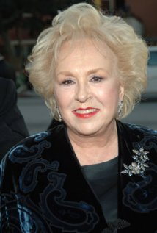
Case 3
June er 77 år, tidligere stort sett frisk og er nå innlagt kortidsavdelingen for smertelindring og mobilisering på grunn av et kompresjonsbrudd i ryggen. Til vanlig steller hun seg selv og bor hjemme med sin ektemann.
Du har kveldsvakt og går inn til pasienten for å høre om hun vil ha kveldsmat. Du finner henne liggende på sengen. Hun ser noe forvirret ut og skjønner ikke hva du sier. Hun virker stresset. Da hun prøver å svare kommer det uforklarlige lyder ut og hun er ikke lengre i stand til å formulere hele setninger.
Du finner at hun har frie luftveier og respirasjonsfrekvens på 14, SpO₂ på 96%. Hun har puls på 98 og blodtrykk på 150/85. Hun har temp på 37.4. Hun er våken og oppmerksom, men det er usikkert om hun er orientert da hun ikke klarer å svare for seg.
Beregn NEWS score og før inni kurve, hvilke tiltak setter du inn hos June?

Slide 7
Fasit:
NEWS -score 1.
Når ta nye målinger: 4-6 time eller vurder når nye målinger skal tas.
Respons etter NEWS score: Ansvarlig sykepleier vurderer behov for kliniske tiltak og legevurdering.
NB: lav NEWS score utelukker ikke alvorlig sykdom
Hva er viktig å undersøke videre hos en slik pasient?
Forsøk å få pasienten til å:
Prate: si en enkel sammenhengende setning
S Smile: smile, le, vise tenner
L- Løfte: løfte begge armer
Mål blodsukker.
Hun forsøker å løfte armene når du ber henne om det, men den venstre armen er tydelig svakere enn den høyre og hun klarer ikke å løfte den. Du synes også at hun har litt hengende munnvik på venstre side av ansiktet. Hun har blodsukker på 8.0. Hva gjør du nå?
Ring vakthavende lege/113.

Slide 8
Mistanke om hjerneslag?
Kilde: Kompetansebroen

Slide 9
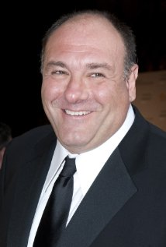
Case 4
Rolf er 78 år gammel, har hatt flere hjerteinfarkt, hypertensjon, slitasjegikt i begge knær og hofter. Han får daglig hjelp av hjemmetjenesten å ta på/ av støttestrømper.
På avtalt besøk forteller Rolf at han ikke føler seg i form. Og spør videre om du kan måle om han har feber.
Du gjør følgende målingene; RF 24, spo₂ 97%, puls 78, BT 222/80 temp 39.4. Han er våken, men ser litt medtatt ut. Han er rød og varm i ansiktet.
Beregn NEWS-score og før inni kurve.
Fyller han sepsiskriteriene?
Hvilke tiltak setter du inn hos Rolf?

Slide 10
Fasit:
NEWS-score er 7. Og score 3 i ett parametere
Når ta nye målinger: kontinuerlig overvåkning av vitale funksjoner. Lege vurderer frekvens på nye målinger.
Respons etter NEWS score: Vurder sepsis ved 2 eller flere Q- sofa kriterier. Ansvarlig sykepleier kontakter lege umiddelbart, evt ring 113. Ikke forlat pasienten før oppfølging og behandling er avklart med lege.
Q -sofa kriterier: Sys blodtrykk<100. Resp frekvens >22. Endret mental status. Rolf fyller to qsofa-kriterier (RF og systolisk blodtrykk).

Slide 11
Mistanke om Sepsis?
Bruk Q sofa– kriterier for å verifisere din mistanke
BIlde Kilde: Emergency medicine blog

